Slide 1
Caso de Estudio:
City Hotel & Resort Hotel
Realizado por: Emily Salazar

Slide 2
Caso de Estudio:
Por medio del conjunto de datos obtenidos a partir de las reservaciones realizadas en dos diferentes hoteles situados en Portugal (City Hotel & Resort Hotel) se mostrará un análisis para ver el comportamiento de los clientes y se mostrará un área de oportunidad dentro del negocio.

Slide 3
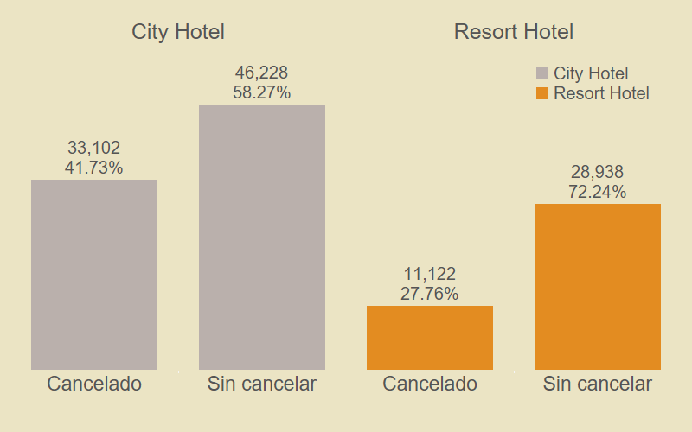
Desglose de Precios y Reservación:
Desglose de reservación:
Hotel | Precio Promedio por Noche: | Reservaciones Totales
City Hotel | 105.3 | 79,330
Resort Hotel | 94.9 | 40,600
Total: | 101 | 119,390
El hotel City Hotel tiene una mayor cantidad de reservaciones sin embargo cuenta con 41% de cancelaciones del total a diferencia del Resort Hotel que cuenta con una menor cantidad de reservaciones pero con un -14% de cancelaciones.

Slide 4
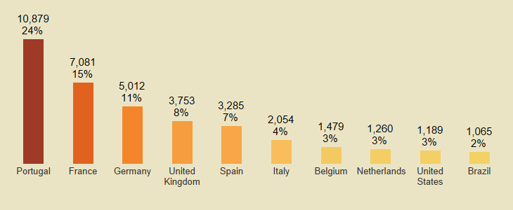
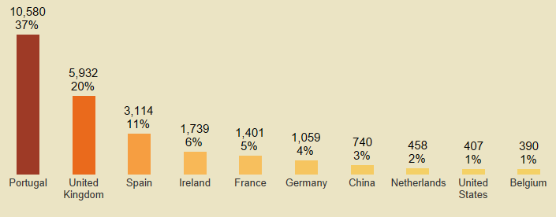
¿De dónde provienen los huéspedes?
En ambos casos en su mayoría los huéspedes provienen del continente europeo. En el caso de Resort Hotel cuenta con un 37% de personas provenientes de Portugal, lo cual indica huéspedes que vacacionan dentro del país.
City Hotel
Resort Hotel

Slide 5
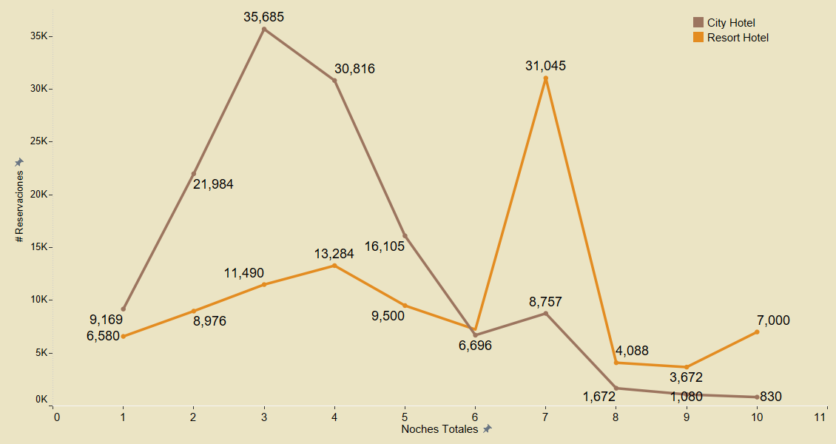
Estadía de los Huéspedes
Para el City Hotel enfocado principalmente a negocios el tiempo de estadía es menor, con un promedio de 2.9 en cambio el Resort Hotel tiene un promedio de estadía de 4.1 días, esto se debe a que está enfocado principalmente a vacacionar .

Slide 6
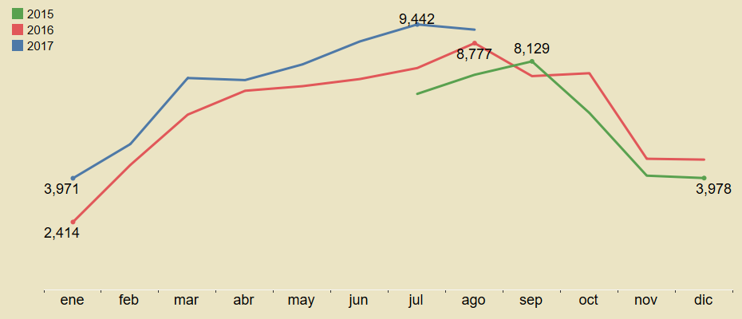
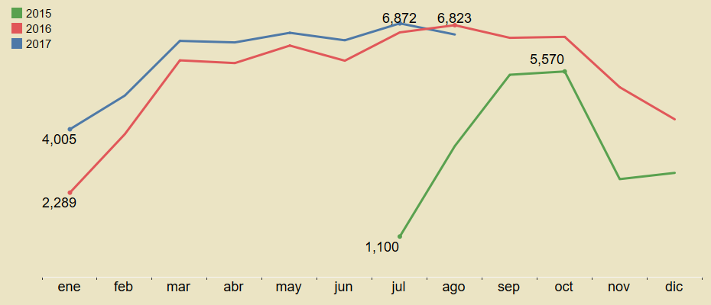
Reservaciones Mensuales
Resort Hotel
City Hotel
*Los datos nos muestran un rango de tiempo de julio 2015 a agosto 2017
Ambos hoteles cuentan con una mayor estancia dentro de los meses en verano, principalmente en los meses de mayo, julio y agosto esto puede ser causado por las vacaciones escolares.
Se muestra una tendencia de comportamiento cuando comparamos las reservaciones a través de los años.

Slide 7
Reservaciones Mensuales
Resort Hotel
City Hotel
*Los datos nos muestran un rango de tiempo de julio 2015 a agosto 2017
Ambos hoteles cuentan con una mayor estancia dentro de los meses en verano, principalmente en los meses de mayo, julio y agosto esto puede ser causado por las vacaciones escolares.
Se muestra una tendencia de comportamiento cuando comparamos las reservaciones a través de los años.

Slide 8
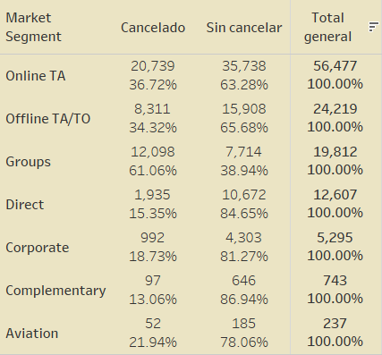
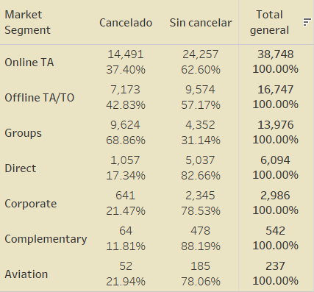
Segmento de Mercado:
Resort Hotel
City Hotel

Slide 9
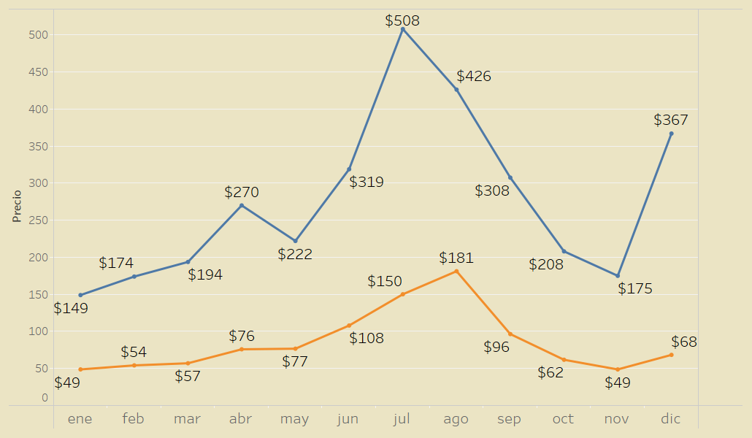
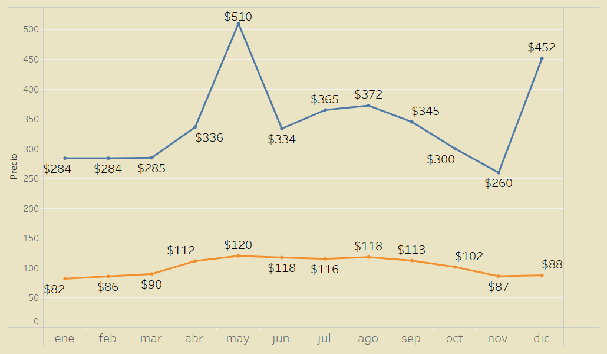

Accionables del Negocio: Oferta de Habitaciones
Resort Hotel
City Hotel
Realizando un modelo de clasificación que prediga si el cliente va a cancelar o no su reservación se pueden tomar acciones para ofrecer a otros clientes promociones de habitaciones por un menor precio.

Slide 10
Gracias!
¿Alguna pregunta?
esalazarl@deacero.com

